Slide 1



Nhóm thuyết trình
Nguyễn Đỗ Việt Hoàng wordpress
Tổng quan về wordpress
Đinh Viết Quân wordpress
Những thành tựu, Hướng dẫn cài đặt và sử dụng
Phùng Xuân Anh wordpress
Lý do sử dụng, ưu nhược điểm

Slide 2

Tìm hiểu về Workpress
Tổng quan
Lý do sử dụng
Ưu, nhược điểm
Thành tựu, Hướng dẫn

Slide 3
NỘI DUNG THUYẾT TRÌNH
Tổng quan về wordpress
Những ưu điểm và nhược điểm của wordpress
1
3
2
4
Những lý do chọn wordpress
Hướng dẫn cài đặt
wordpress trên localhost

Slide 4
Tổng quan về wordpress
1
Tổng quan về website

Slide 5
Tổng quan về website
Với một website thông thường, nó sẽ bao gồm các thành phần sau:
Giao diện (Front-end): Là những gì chúng ta thấy nó hiển thị ra bên ngoài như bố cục, màu sắc của website. Phần này chúng ta gọi là giao diện và nó được xếp vào loại Front-end của một website.
Mã nguồn xử lý (Backend): Giống như một cỗ máy, để nó hoạt động được như những gì chúng ta thấy thì phải có một hệ thống bên trong để xử lý.
Cơ sở dữ liệu (Database): Với các website hiện nay thì sẽ có một phần không thể thiếu gọi là cơ sở dữ liệu. Cơ sở dữ liệu sẽ lưu lại dữ liệu mềm của website đó như dữ liệu bài viết, nội dung trên website, hay các thiết lập,…Còn mã nguồn chỉ lưu trữ các tập tin của mã nguồn, tập tin hình ảnh.

Slide 6
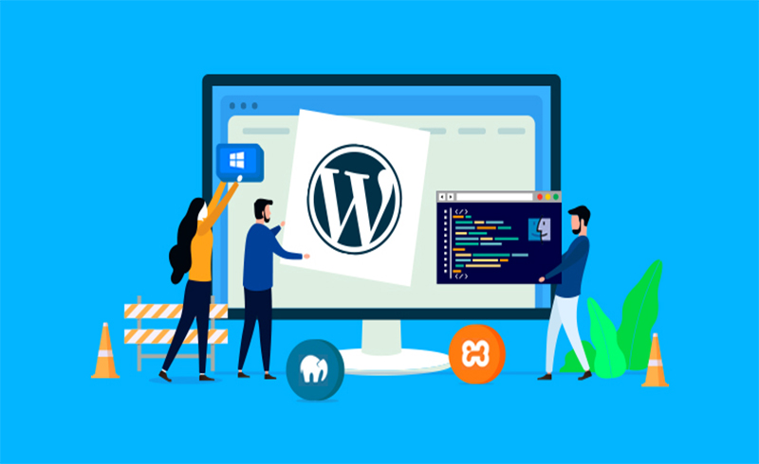
WordPress là gì?
WordPress là một phần mềm quản trị nội dung (CMS) nguồn mở và miễn phí, nó được xây dựng dựa trên ngôn ngữ lập trình PHP và hệ quản trị cơ sở dữ liệu MySQL.
Nhờ có CMS này mà việc tạo lập một website / blog trở đên dễ dàng mà không cần phải có kiến thức về lập trình web.

Slide 7
WordPress.org là gì ?
- WordPress.org là website chính thức của nhà phát hành bộ mã nguồn WordPress.
- Tại đây chúng ta có thể tải về file mã nguồn WordPress và tự cài lên host của mình để tạo website/ blog.
- Và chính vì thế người ta còn gọi dạng này là WordPress Tự Host (WordPress Self-Hosted)

Slide 8

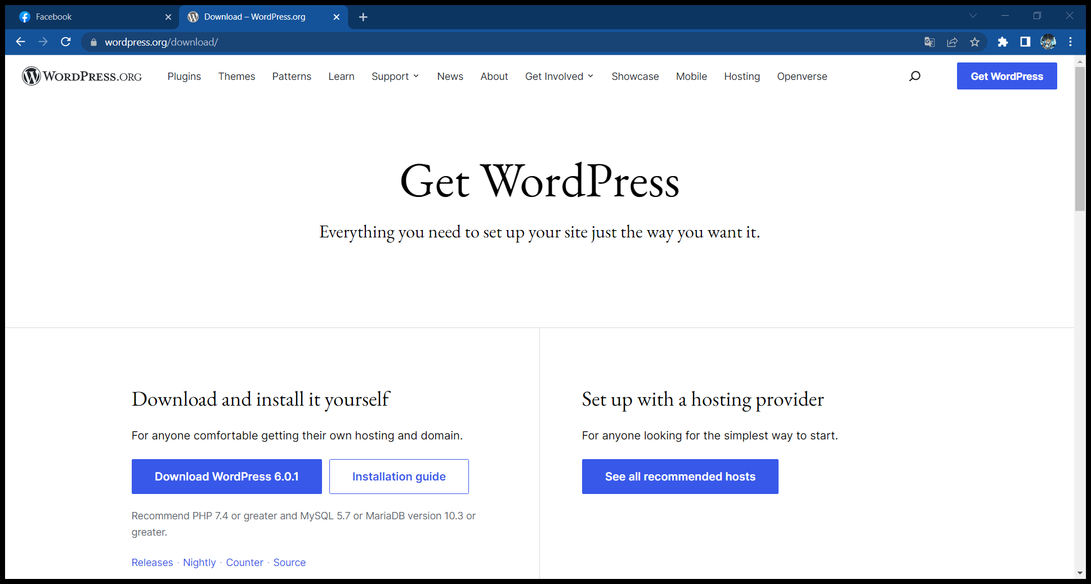

Slide 9
WordPress.com là gì ?
- WordPress.com (platform) là nhà cung cấp dịch vụ tạo lập và quản lý website với nhiều mục đích khác nhau như: viết blog, làm website tin tức, web bán hàng,.v.v…
- WordPress.com là nơi cho bạn tạo luôn một web/ Blog, tức là bạn khỏi phải cài đặt luôn, chỉ cần đăng ký tài khoản là có luôn một cái web.
- Hạn chế của công cụ này là bạn không thể thay cài Theme và Plugins tùy chọn bên ngoài mà phải phụ thuộc vào kho miễn phí trên WordPress.
- Website sẽ không thể tích hợp các tính năng độc đáo và bạn cũng không thể sở hữu bộ Theme của riêng mình nếu thích.

Slide 10
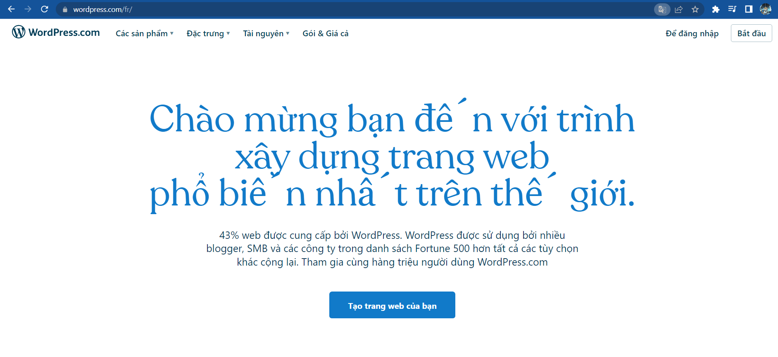
Giao diện Wordpress.com

Slide 11
Những lý do chọn wordpress
Nên và không nên
2

Slide 12
Vì sao nên sử dụng wordpress
-WordPress có một cộng đồng cự kỳ lớn
-Bạn có thể tự chọn bất kỳ server nào
-Có rất nhiều plugin miễn phí để thêm tính năng
-Tối ưu SEO (Yoast, Rank Math…..)
-Dễ dàng tùy chỉnh giao diện
-WordPress hoàn toàn miễn phí
-Rất dễ cài đặt
-Hỗ trợ nhiều user trên website
-Dễ dàng bắt đầu với bất kỳ ai

Slide 13
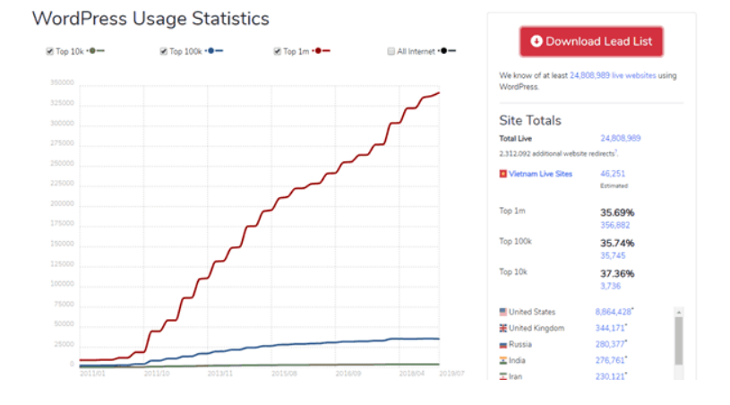
100%
33%
24,808,989 live websites
An toàn, tiện lợi
WordPress chiếm hơn 33% số lượng website trên internet
Có rất nhiều người sử dụng cùng 1 lúc

Slide 14
Vì sao không nên sử dụng wordpress
- Luôn trong tầm ngắm của hacker
- Phải tập làm quen với mọi thứ
- Chi phí phát sinh
- Quá nhiều theme và plugin
- Những lựa chọn thay thế WordPress (Squarespace và Wix)

Slide 15
Những ưu điểm và nhược điểm của wordpress
3
Ưu điểm và nhược điểm

Slide 16
Ưu điểm
Dễ sử dụng: Dùng WordPress khi thiết kế trang web là dễ sử dụng. Thao tác đơn giản rất đơn giản, dễ hiểu và dễ vận hành nên người sử dụng không cần biết kiến ​​thức lập trình nâng cao.
Dễ quản lý: Hệ thống quản trị rất dễ dàng, tất cả các mục như bài đăng, giao diện, cài đặt, … được sắp xếp dễ hiểu, khoa học và hợp lý cho người mới bắt đầu sử dụng.
Nguồn mở miễn phí: Thiết kế trang web miễn phí.
Tối ưu hóa SEO: Có các công cụ mặc định để giúp SEO trang web dễ dàng hơn và nhanh hơn.
Thiết kế trang web Mã nguồn mở hỗ trợ người dùng thiết kế trang web nhanh không cần phải biết quá nhiều kiến thức lập trình.
Hỗ trợ nhiều ngôn ngữ WordPress hỗ trợ 169 ngôn ngữ trong đó có tiếng Việt. Vì vậy người dùng có thể dễ dàng làm việc và thao tác trên đó.

Slide 17
Nhược điểm
Bảo mật không tốt:Sự phổ biến của CMS WordPress khiến các trang web dễ dàng bị tấn công bởi những kẻ phá hoại
Cài đặt template và plugin: Cài đặt không đơn giản nếu hoạt động không đúng cách có thể dẫn đến nhiều xung đột xảy ra khi sử dụng
Phù hợp với doanh nghiệp nhỏ: Chỉ phù hợp với doanh nghiệp vừa và nhỏ. Đây không phải là giải pháp tối ưu đối với các công ty lớn
Máy chủ chia sẻ có nghĩa: là chia sẻ tài nguyên với các trang web khác trên máy chủ đó. Và tài nguyên được chia sẻ càng lớn thì tốc độ chạy càng chậm
Bạn có thể có ít hỗ trợ kỹ thuật chuyên biệt hơn: tuy nhiên, như đã nói ý ở trên, nếu bạn tìm kiếm đúng nhà cung cấp. Điều này không phải là một vấn đề

Slide 18
Những thành tựu của wordpress
4

Slide 19
NHỮNG THÀNH TỰU CỦA WORDPRESS
Trên thế giới, có khoảng 25 bài viết được đăng lên các website sử dụng WordPress mỗi giây.
Số lượng website làm bằng WordPress chiếm 33% tổng số lượng website trên thế giới.
Trong số 100% các website sử dụng mã nguồn CMS, WordPress chiếm 60%.
Phiên bản WordPress 4.0 đạt hơn 16 triệu lượt tải chỉ sau khoảng hai tháng.
WordPress đã được dịch sang 169 ngôn ngữ khác nhau, bao gồm phiên bản Tiếng Việt được dịch đầy đủ.
Chỉ tính các giao diện (hay còn gọi là theme) miễn phí trên thư viện WordPress.org thì đã có hơn 2.700 themes khác nhau.
Một số website nổi tiếng dung WordPress là

Slide 20
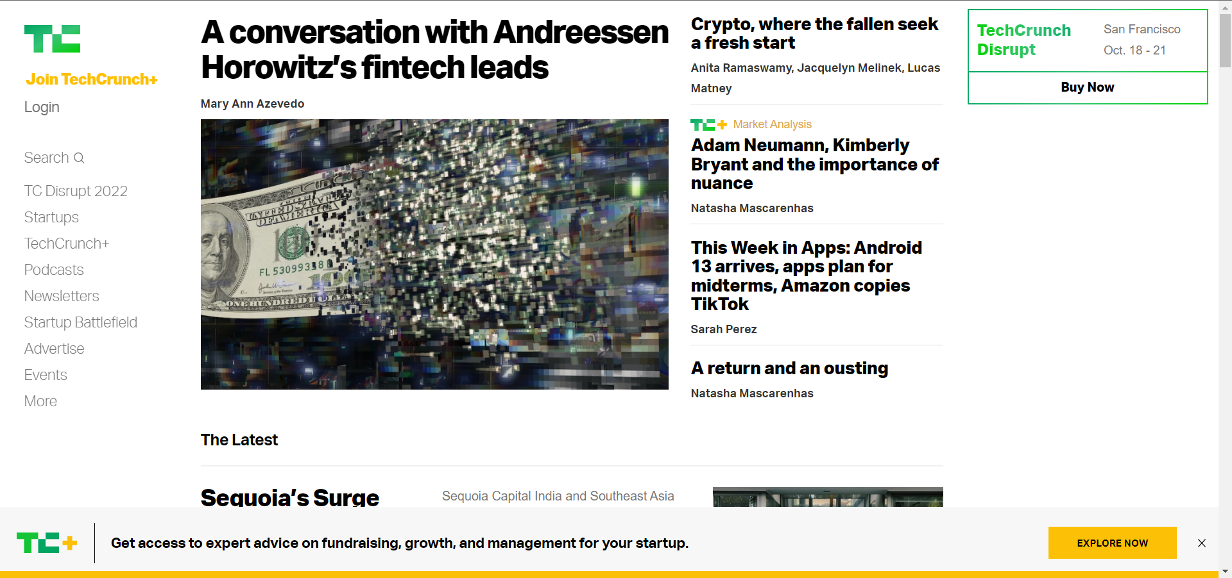
Tạp chí công nghệ techcrunch

Slide 21
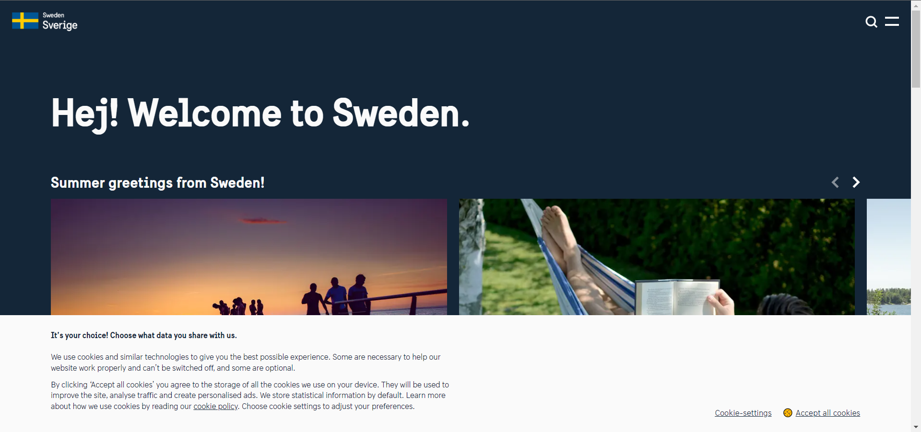
Website Chính phủ Thụy Điển

Slide 22
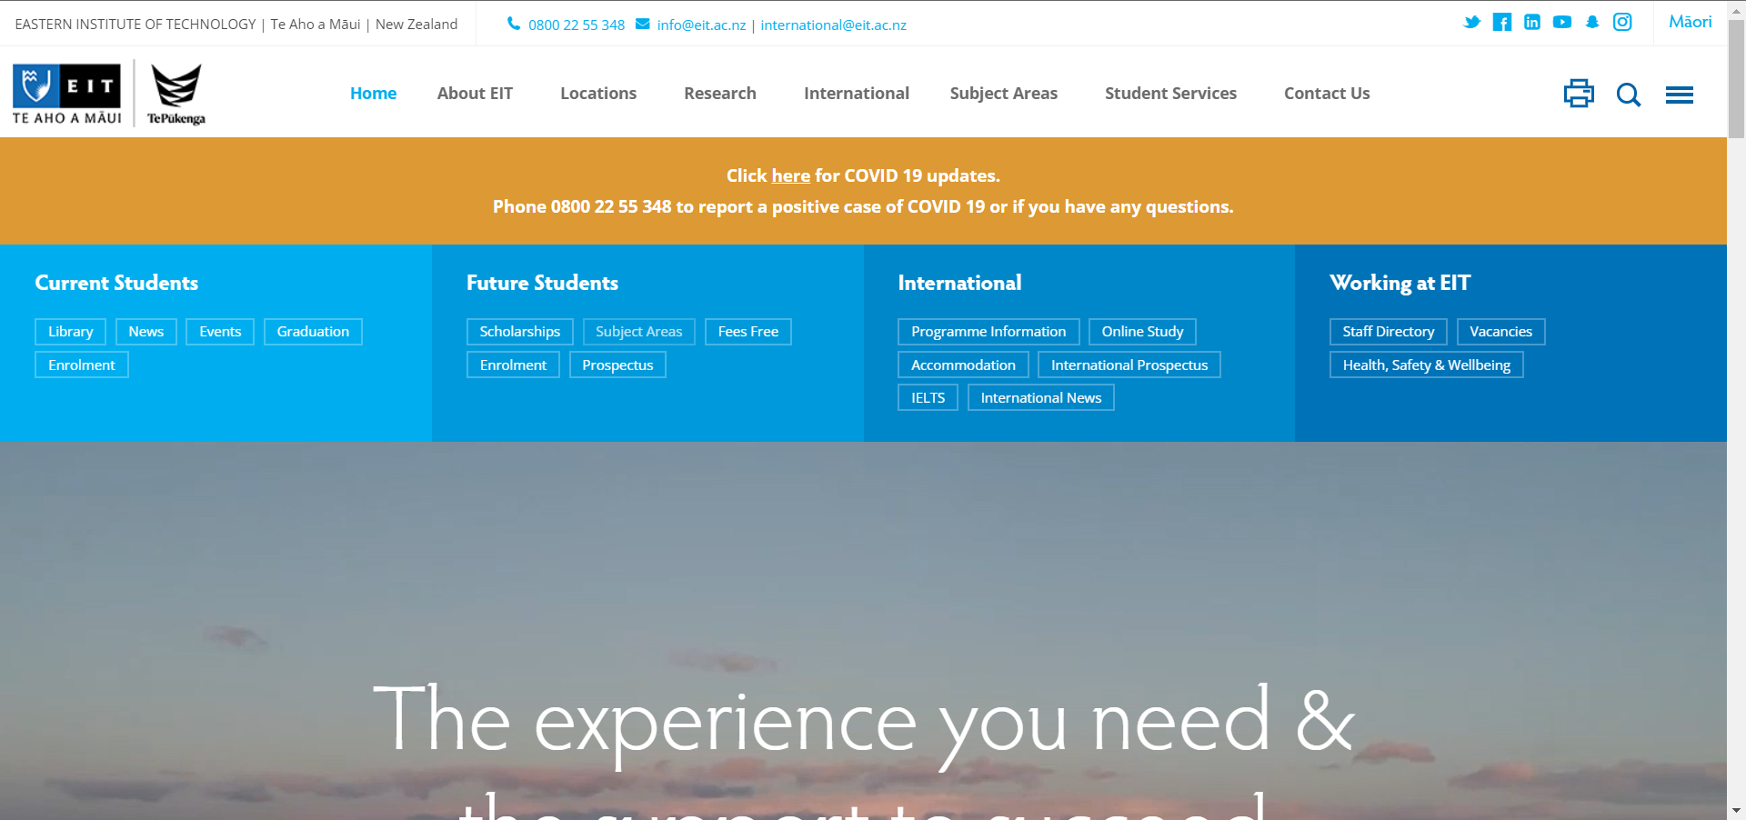
website về giáo dục

Slide 23
Hướng dẫn cài đặt Wordpress trên localhost
5

Slide 24
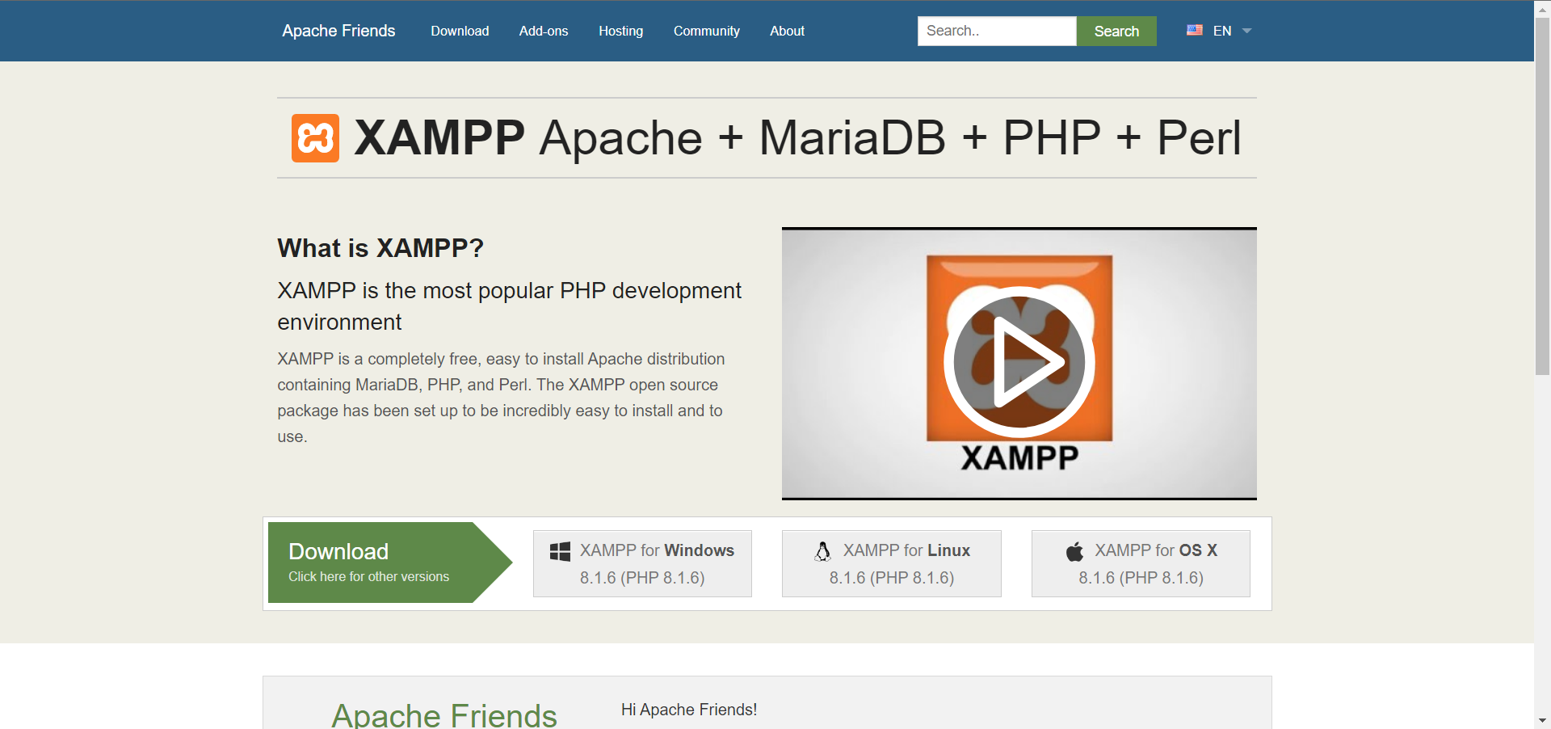
B1 cài localhost lên máy tính theo đường XAMPP Installers and Downloads for Apache Friends
Khi cài đặt XAMPP nên lưu ở ổ C

Slide 25
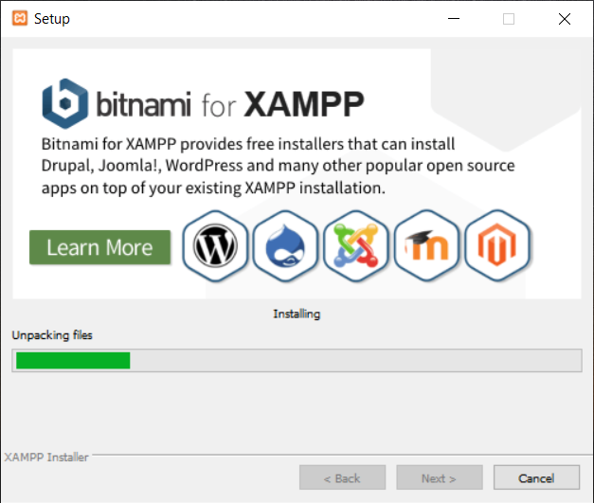
DESKTOP PROJECT
Show and explain your web, app or software projects using these gadget templates.

Slide 26
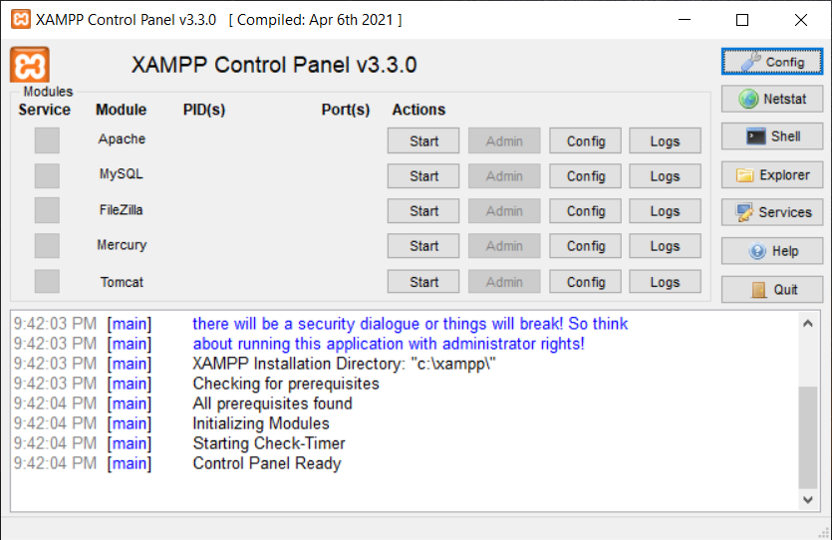
DESKTOP PROJECT
Show and explain your web, app or software projects using these gadget templates.

Slide 27
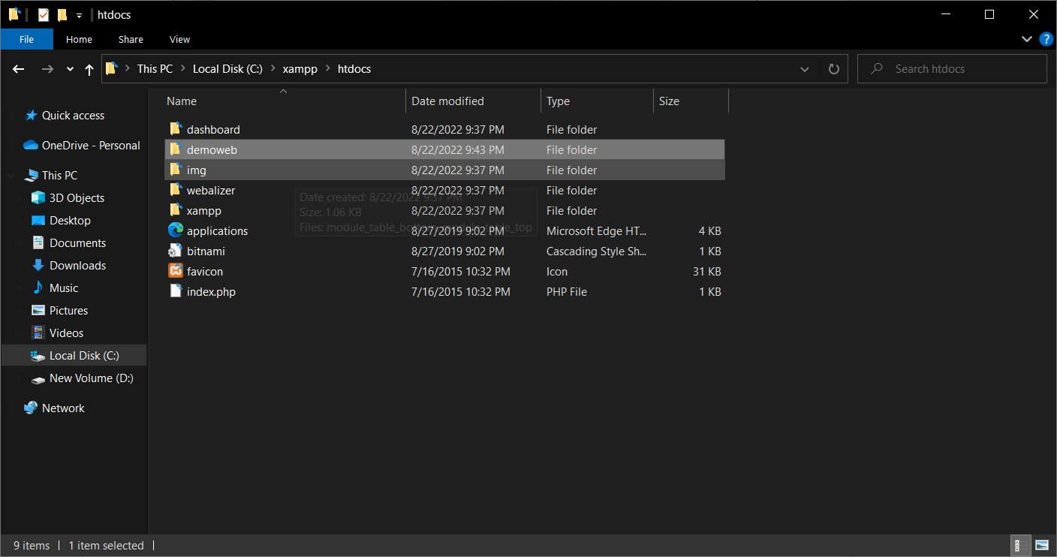
Tạo file chứa web theo đường dẫn C:\xampp\htdocs
DESKTOP PROJECT
Show and explain your web, app or software projects using these gadget templates.

Slide 28
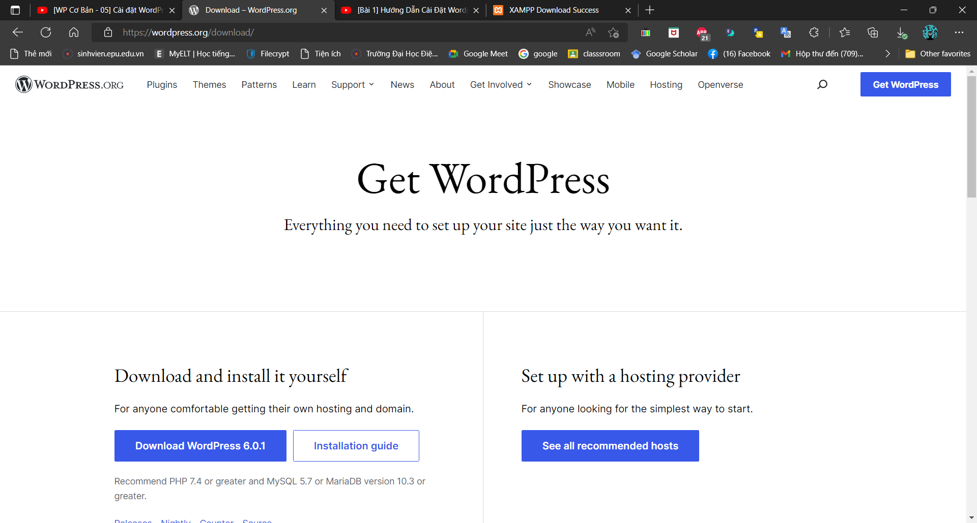
B2 Truy cập trang WordPress.org để tải mã nguồn về máy
DESKTOP PROJECT
Show and explain your web, app or software projects using these gadget templates.

Slide 29
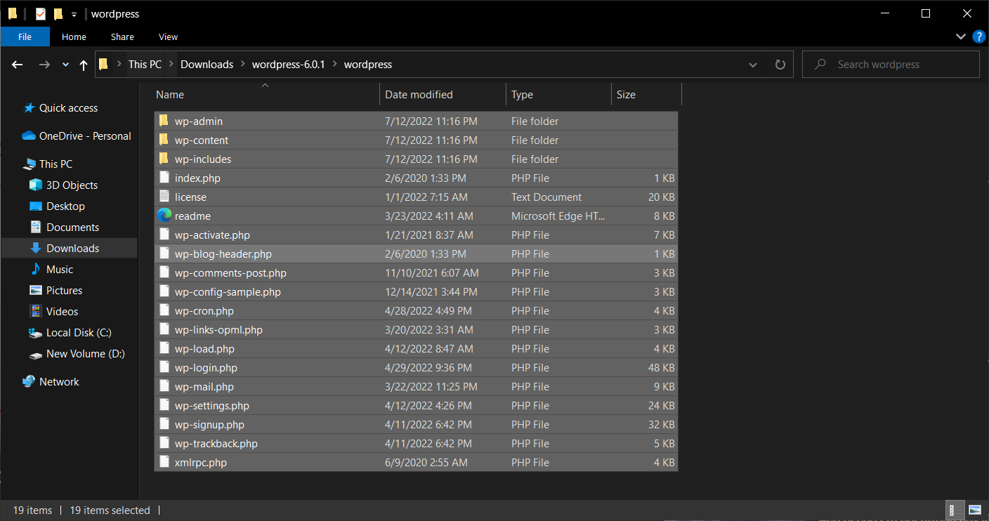
Giải nén và COPY FILE WordPress vừa tải vào file web vừa tạo C:\xampp\htdocs\demo

Slide 30
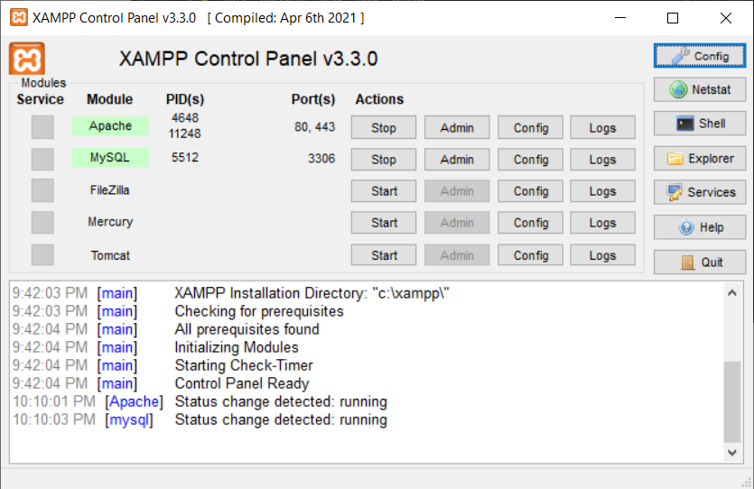
B3 KHởi động apache và mysql trong XAMPP tạo CSDL

Slide 31
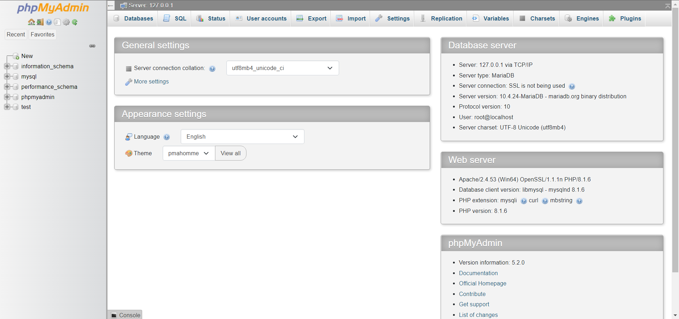
B4 Vào trình duyệt Truy cập localhost/phpMyAdmin

Slide 32
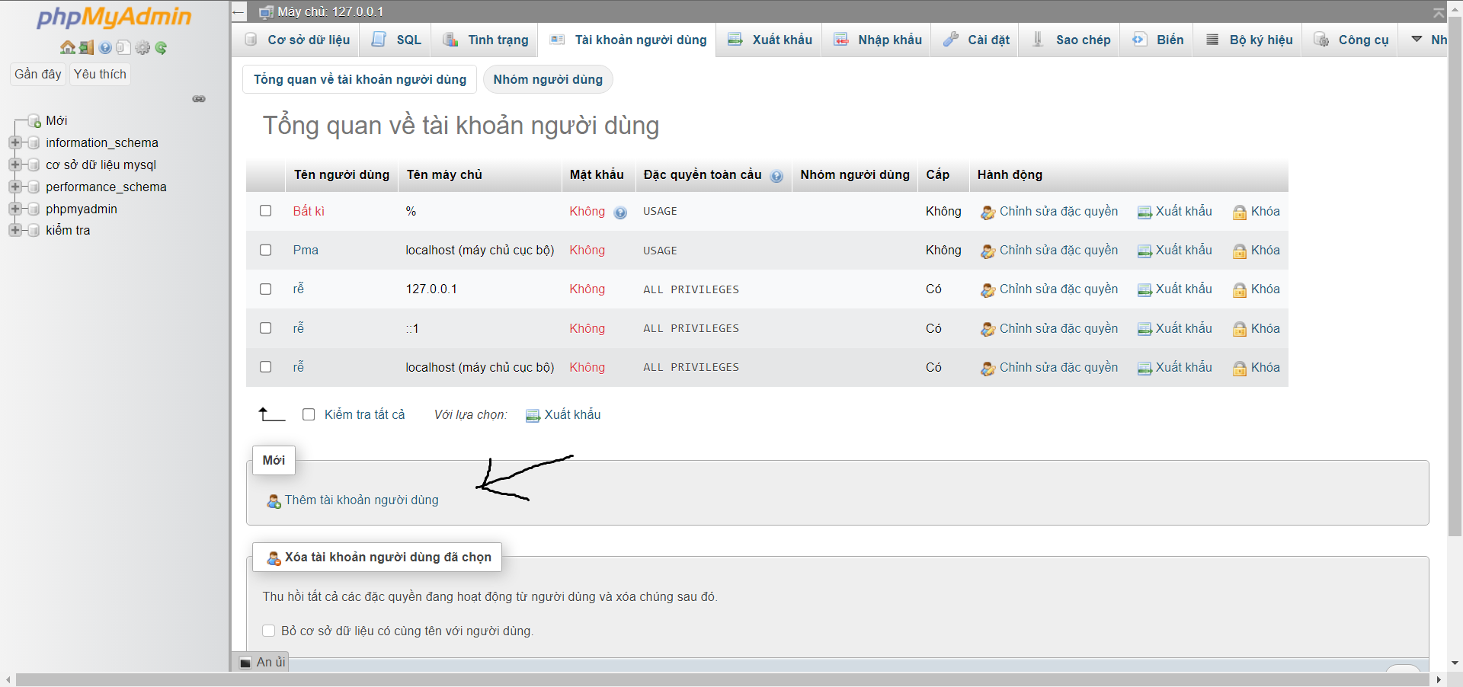
B5 tạo CSDL cho website

Slide 33
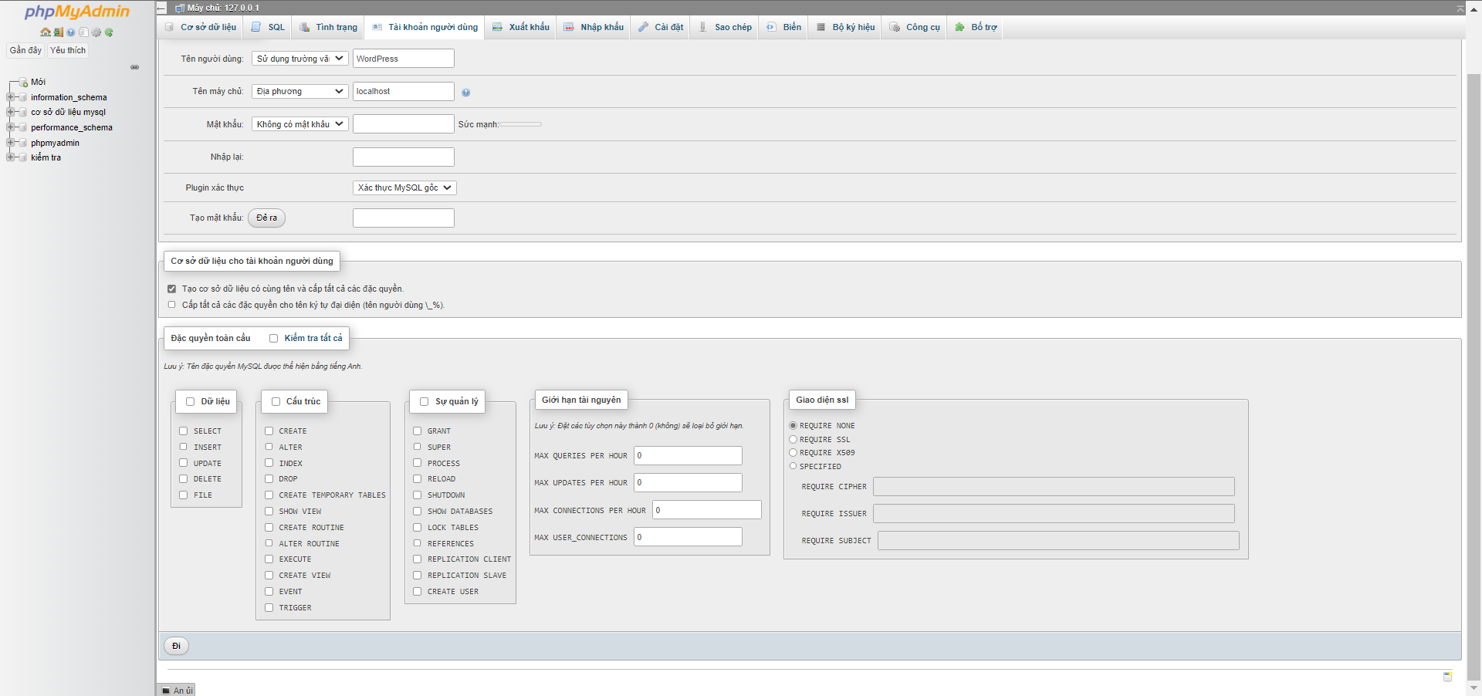

Slide 34
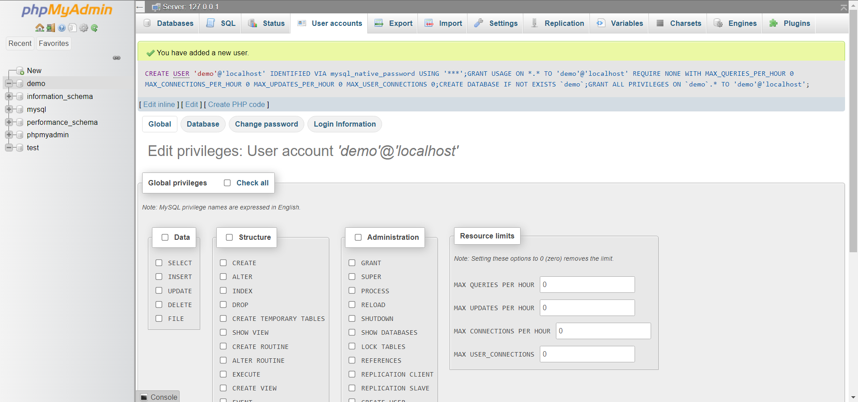

Slide 35
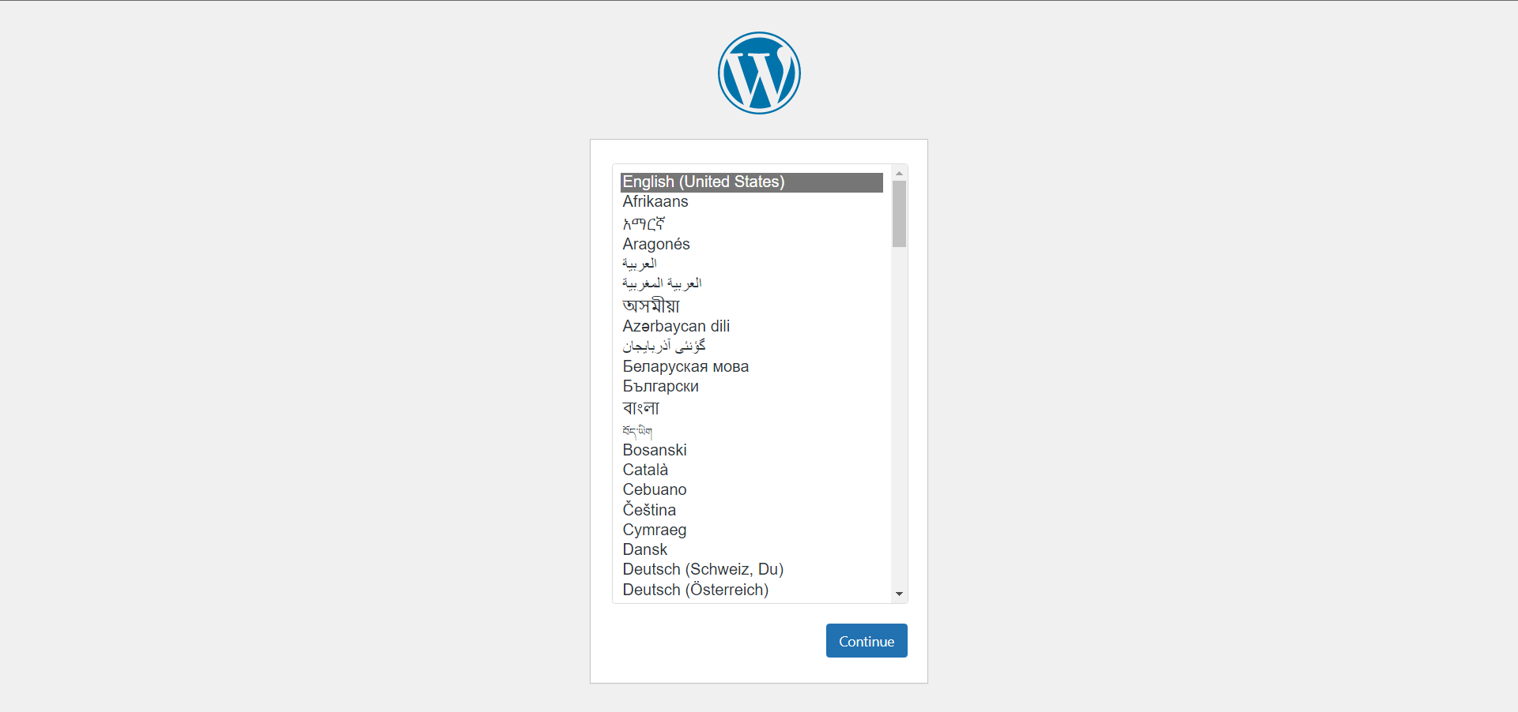
B6 TRuy cập localhost/tên file đã luu (vd localhost/demo) để tiến hành đăng ký và đăng nhập

Slide 36
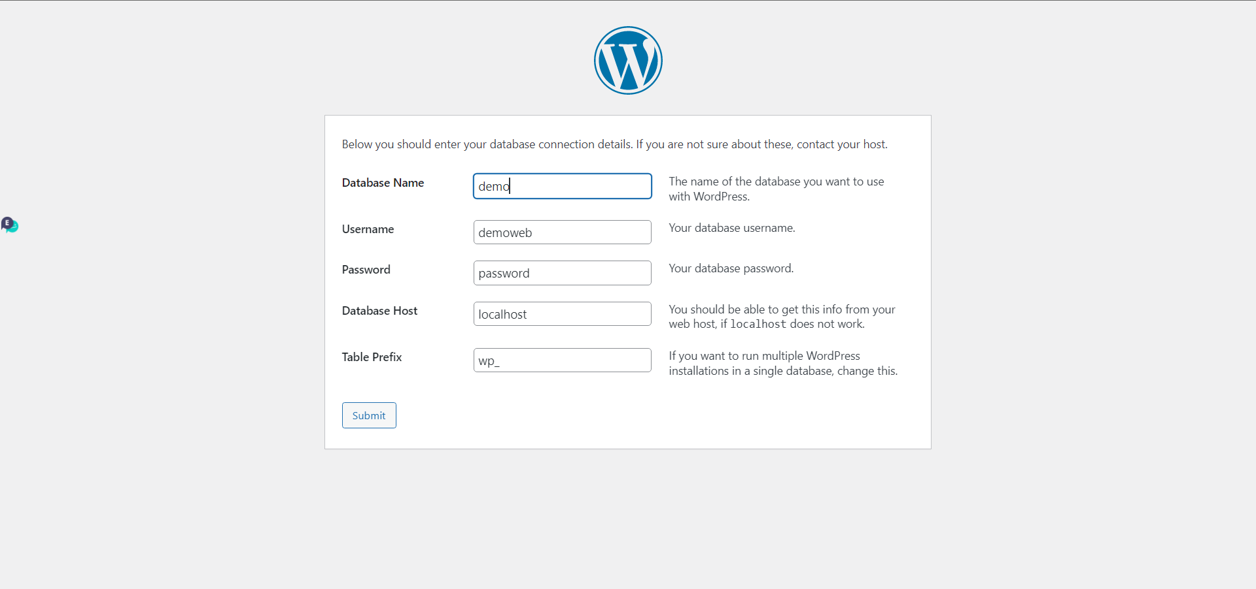

Slide 37
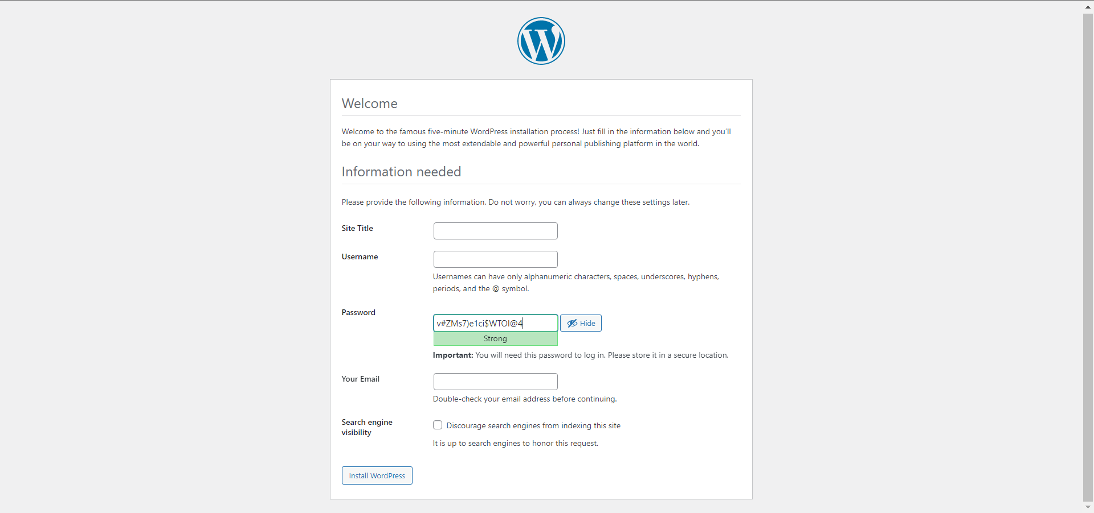

Slide 38
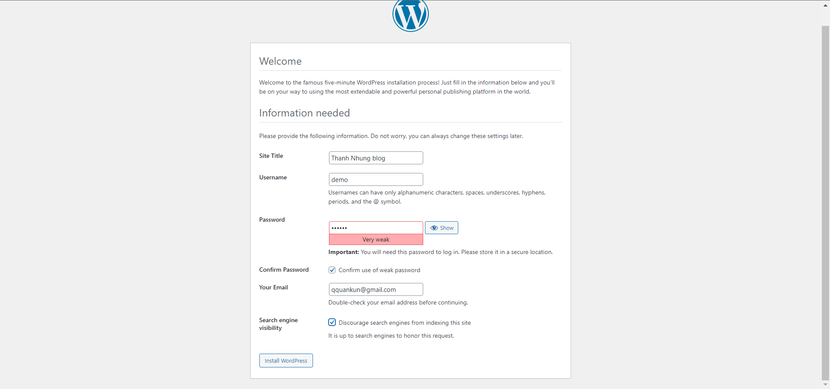

Slide 39
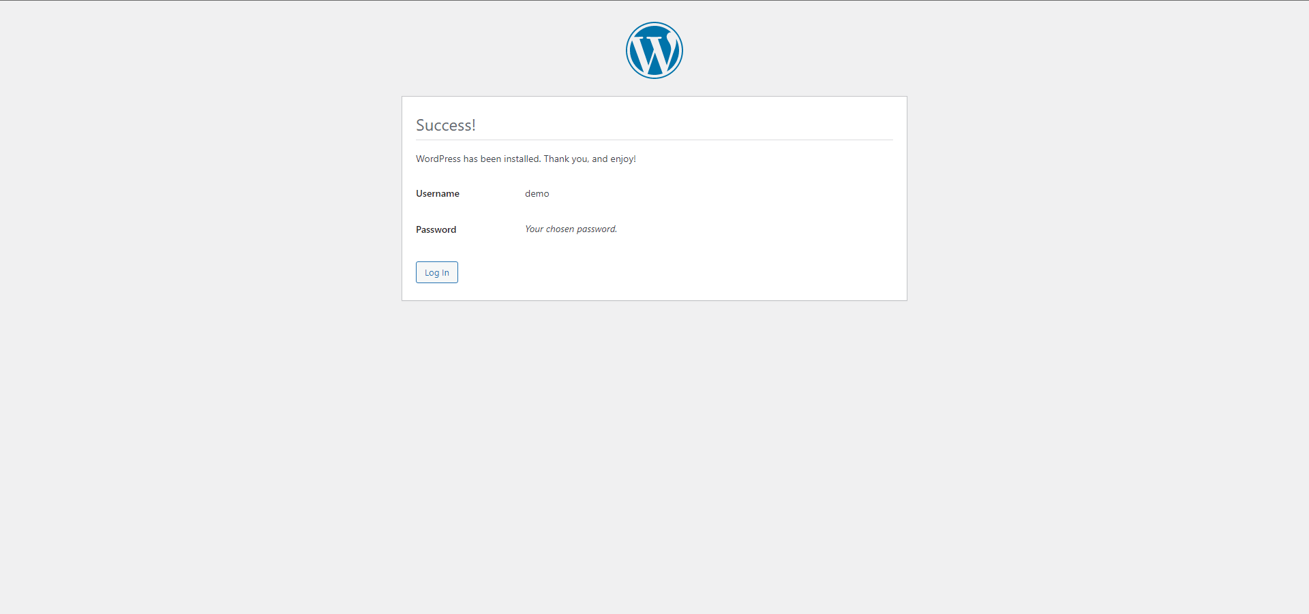

Slide 40
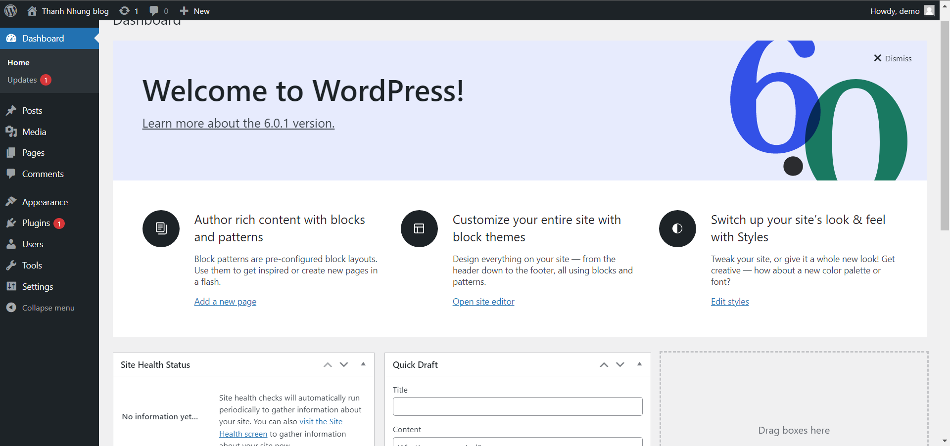

Slide 41
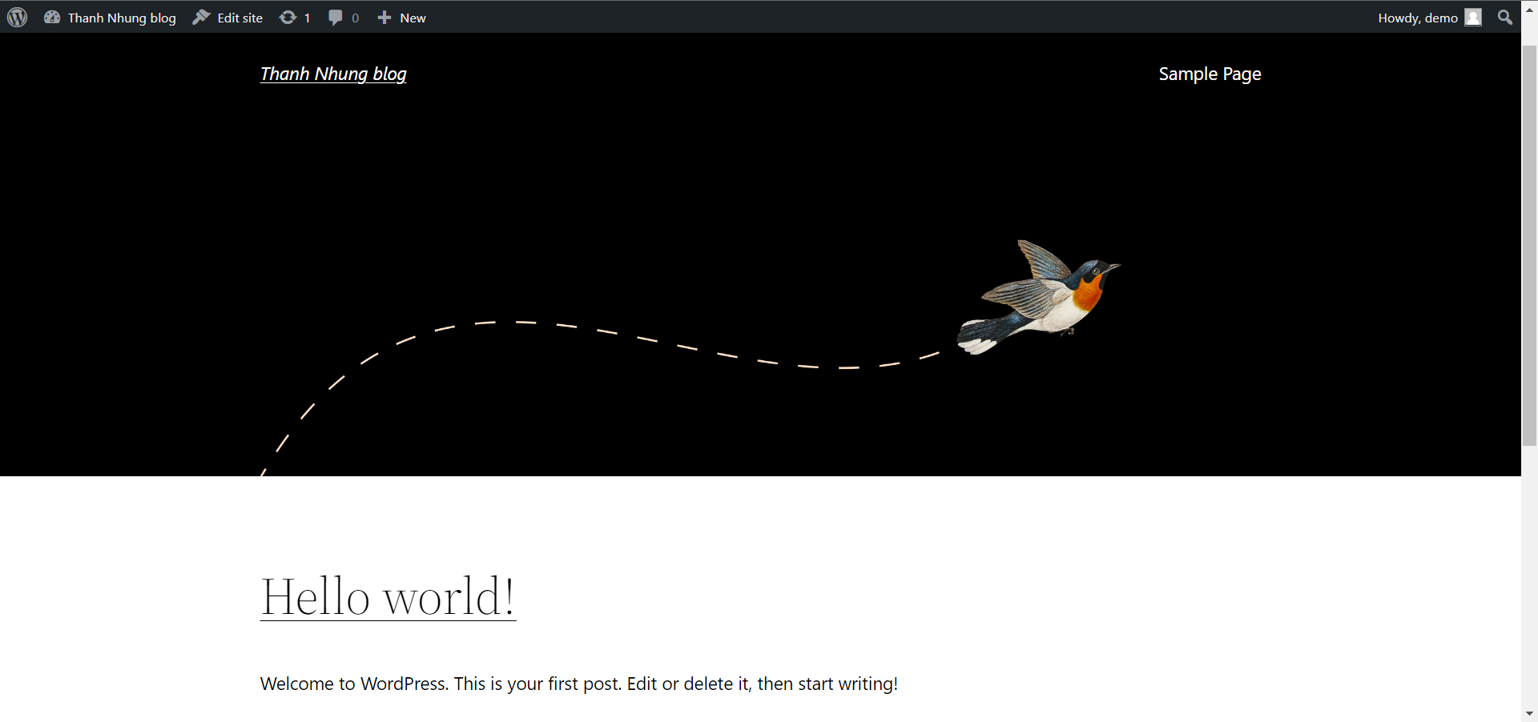

Slide 42

Cảm ơn cô và các bạn đã lắng nghe!

